Slide 1
Control de Versions(VCS)
Eina Git

Slide 2
CONTROL DE VERSIONS
El Control de versions consisteix en la gestió de canvis en arxius i directoris en el temps.
Permet revertir un arxiu a una versió anterior, comparar canvis en el temps, veure qui ha realitzat determinats canvis, etc.
Permet realitzar diferents versions projectes i fusionar-les.

Slide 3
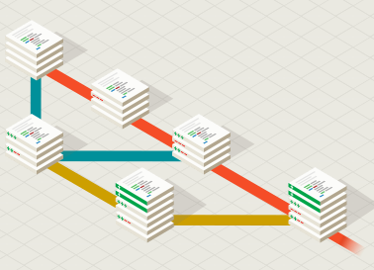
VERSIONS I BRANQUES

Slide 4
Tipus control versions
Locals: Registren totes les modificacions en el mateix disc
Centralitzats: tenen un únic servidor amb totes les versions i permet que persones que treballin en el mateix projecte es puguin descarregar l'última versió al seu ordinador per a treballar-hi (CVS, Subversión)
Distribuïts: els clients no només es descarreguen l'última versió sinó tot el conjunt de versions. Així, si el servidor central falla, es poden recuperar totes les versions de qualsevol ordinador que hi treballi.(Git,Mercurial, Bazaar)

Slide 5
Eina Git
Creat per Linus Torvalds, creador de Linux, el 2005
Dissenyat per fer control de versions en el kernel de Linux
• Objectius de Git:
Velocitat
Suport per al desenvolupament no lineal(milers de branques paral·leles)
Totalment distribuït
Capaç de gestionar grans projectes de forma eficient

Slide 6
Instal·lant Git i aprenent Git
Pagina oficial: http://git-scm.com/
Llibre gratuït on-line: https://git-scm.com/book/es/v2
Pagina Referencia Git: http://gitref.org/index.html
Ajuda a la linea de comanda:
git help verb
(on verb es igual a comanda = config, add, commit, etc.)

Slide 7
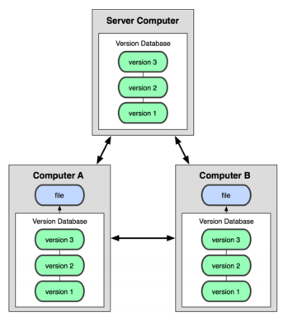
Versió Distribuida(Git)
- Es clona o es treure canvis versió principal
-El repositori es una copia sencera del servidor remot
-Moltes operacions són locals:
- Canvis al repositori local.
-Repositori local mante l’historial de versions
-Finalitzant s’empeny la teva versió a la branca principal.

Slide 8
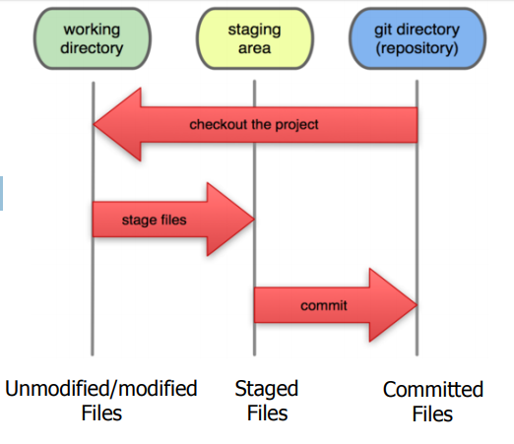
Arees locals Git
A la vostra còpia local a git, els fitxers poden estar com:
- commited, fitxers dins la versió
- Working directory, fitxers que s’estan modificant
- Staged, area intermitja, son fitxers modicats i ja preparats per fer un commit.

Slide 9
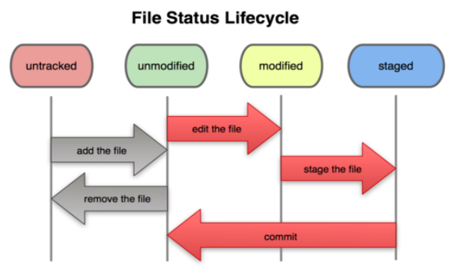
Flux treball bàsic Git
Dins una carpeta de local pot haver fitxers en estat:
-untracked, fitxers no controlats pel Git
-unmodified, fitxers control·lats pel Git, que no s’han modificat desde l'últim commit
-modified, fitxers que s’han modificat desde l’últim commit pero no preparats.
-staged, fitxers preparats que es guardaran al realitzar un commit.

Slide 10
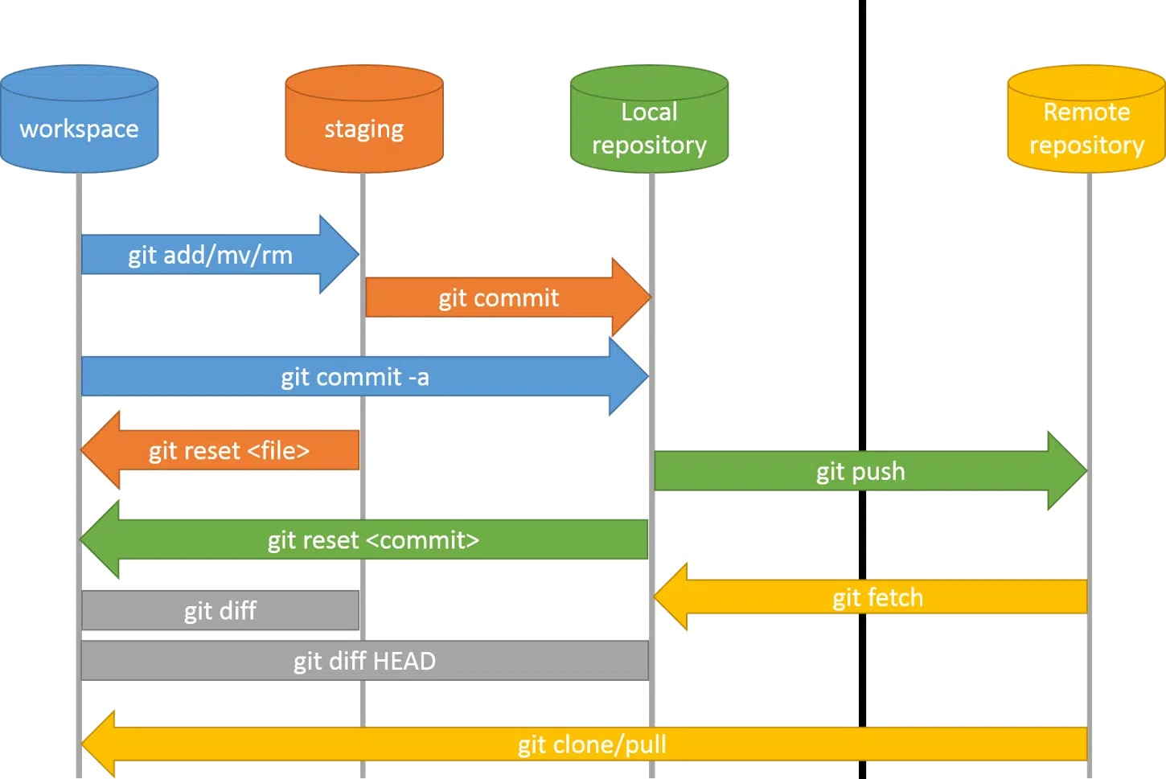
Esquema comandes entre etapes

Slide 11





Eines Web treballen amb Git

Slide 12
Configuració Inicial
Establiu el nom i el correu electrònic per utilitzar Git:
- git config --global user.name "El hacker"
- git config --global user.email elhacker@gmail.com
- Podeu veure a git config -list per verificar que estigueu configurats.

Slide 13
Crear un repositori git
Per crear una nova reposició Git local al directori actual:
git init
• Això crearà un directori .git al directori actual.
• A continuació, podeu enviar fitxers en aquest directori a la reposició.

Slide 14
Crear un repositori git
Per crear una nova reposició Git local al directori actual:
git init
• Això crearà un directori .git al directori actual.
• A continuació, podeu enviar fitxers en aquest directori a la reposició.

Slide 15
VERSIONS I BRANQUES

Slide 16
Branques
El sistema de branques, permet treballar a partir d’un codi base,
Modificar-lo sense afectar a altres col·laboradors del projecte.
Treballar un mateix programador en diferents versions , per desenvolupar funcionalitats diferents.

Slide 17
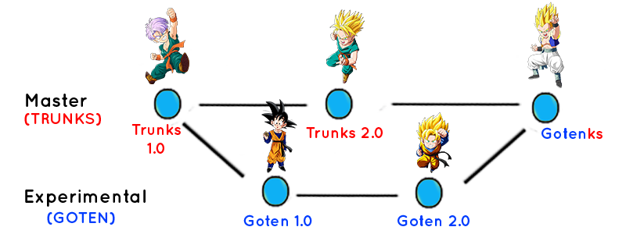
Esquema funcionament

Slide 18
Comandes
git clone url [dir] | Copieu un dipòsit Git perquè pugueu modificar-lo
git add file | Agrega el contingut dels fitxers a la zona staged(add . tots)
git commit | Guarda la versió dels fitxers de la zona staged
git status | Visualitza l'estat dels fitxers a la zona de treball i de staged.
git diff | Visualitza les diferencies entre la zona de treball i el commit
git pull/push | Agafa o envia el teu repositori a un directori remot
git reset | Tira endarrera modificacions fins al anterior commit
git checkout | Varies funcions com canviar de branca o desfer.
git branch | Crear una branca nova a partir principal
merge | Fusiona branques

Slide 19
Comandes per treballar amb branques
git branch nom_branca | Crees una nova branca per separar-la master
git checkout nom_branca | Posicionar-se a la branca que anomenes
git branch -m nom_antic nom_nou | Renombrar branca
git branch -d nom_branca | Esborrar branca
git branch -h | Opció d’ajuda
git log --oneline --decorate --all | Veure totes les branques que tens creades.
git log --oneline --decorate --all --graph | Tira endarrera modificacions fins al anterior commit
git checkout rama_principal /*ens posicionem a la branca que volem que quedi activa*/ git merge nom_branca /*nom_branca es la branca que es fusionarà amb l'activa.*/ | Per fusionar branques t’has de posicionar a la branca que vols que quedi i fusionar l’altre branca.

